Slide 1









义务教育课程标准实验教科书语文一年级下册
9 两只鸟蛋

Slide 2
义务教育课程标准实验教科书语文一年级下册
9 两只鸟蛋

Slide 3
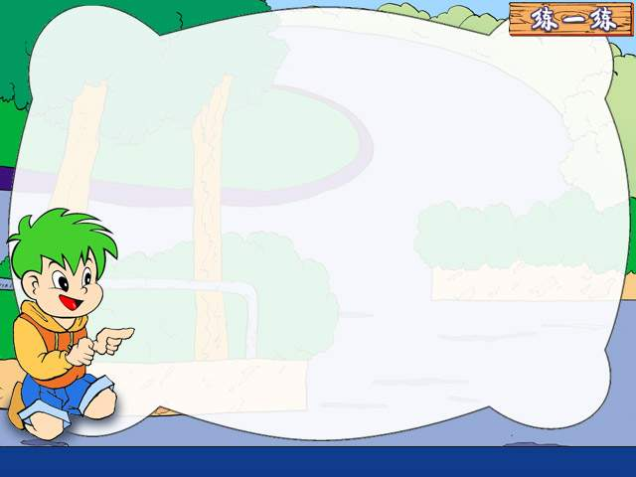


我会读
鸟蛋
取下
凉快
一定
捧着
连忙
轻轻
仿佛
抬头
投向

Slide 4
仿佛

Slide 5
捧着

Slide 6
取下

Slide 7
鸟蛋

Slide 8
一定

Slide 9
轻轻

Slide 10
凉快

Slide 11
连忙

Slide 12
抬头

Slide 13
投向

Slide 14
我会读
蛋 取 凉 定
捧 连 轻 仿
佛 抬 投 向

Slide 15
捧
投
抬

Slide 16

我会写
tīnɡ
chànɡ
听
唱

Slide 17
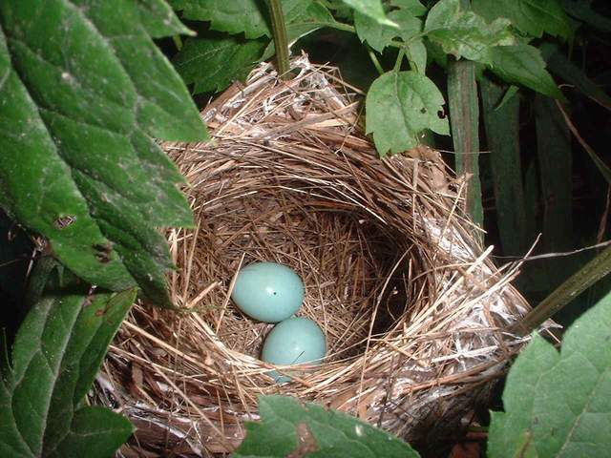
小小的鸟蛋凉凉的，拿在手上真好玩。
小小的
凉凉的
真好玩

Slide 18
两只鸟蛋就是两只小鸟，鸟妈妈这会儿一定焦急不安!

Slide 19
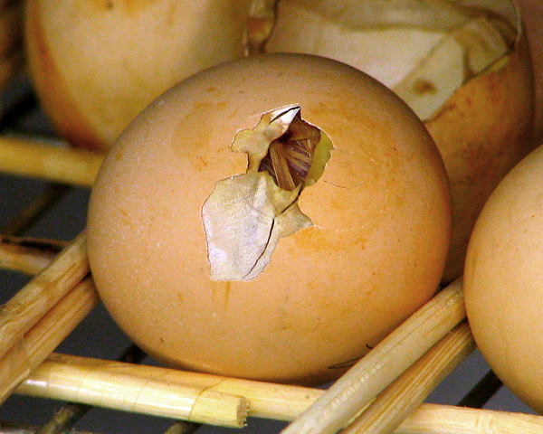

Slide 20
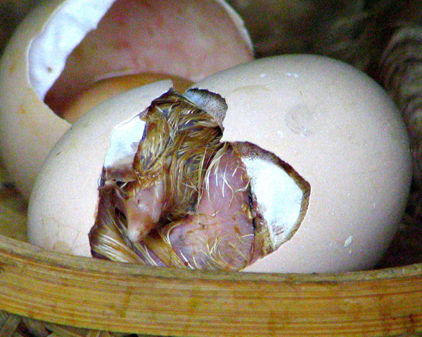

Slide 21
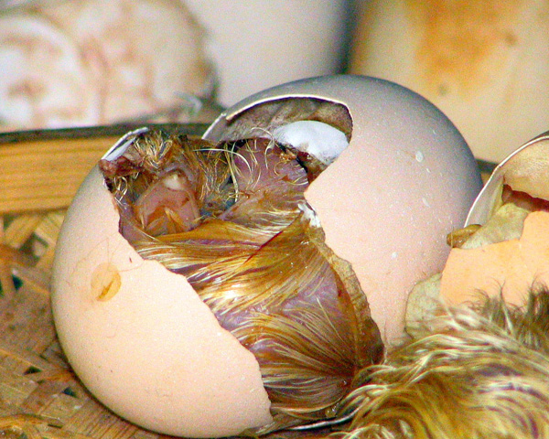

Slide 22
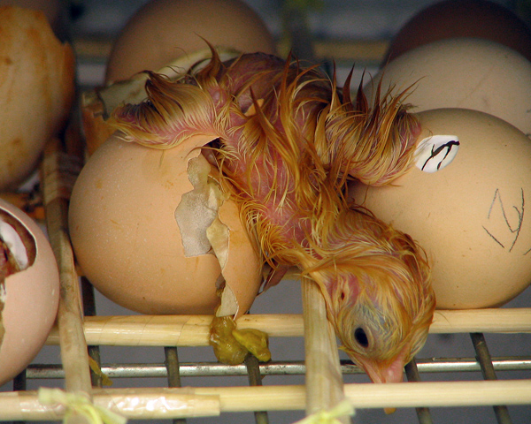

Slide 23
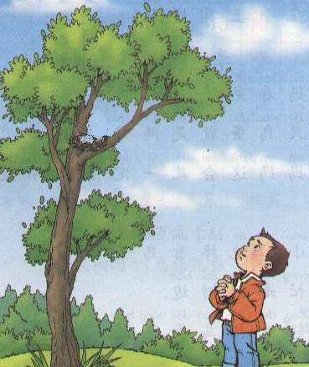
焦急不安

Slide 24
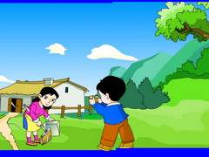
妈妈看见了，说：
两只鸟蛋就是两只小鸟，
鸟妈妈这会儿一定焦急不安！

Slide 25
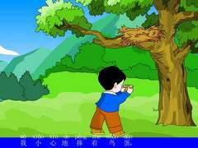
我小心地捧着鸟蛋，
连忙走到树边，
轻轻地把鸟蛋送还。

Slide 26
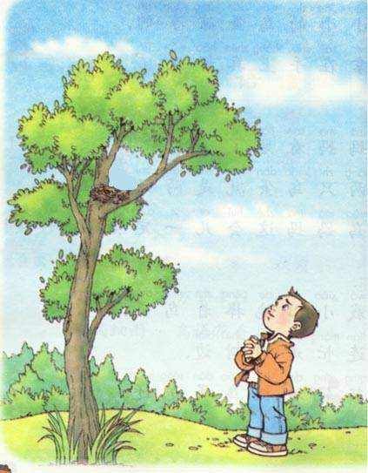



我仿佛听见鸟儿的欢唱，
抬起头来，
把目光投向高远的蓝天。

Slide 27


9 两只鸟蛋
我从树杈上取下两只鸟蛋，
小小的鸟蛋凉凉的，
拿在手上真好玩。
妈妈看见了，说：
两只鸟蛋就是两只小鸟，
鸟妈妈这会儿一定焦急不安！
我小心地捧着鸟蛋，
连忙走到树边，
轻轻地把鸟蛋送还。
我仿佛听见鸟儿的欢唱，
抬起头来，
把目光投向高远的蓝天。

Slide 28
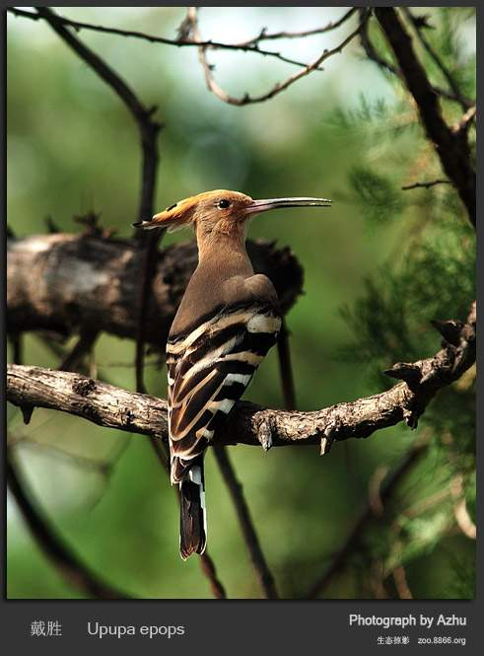
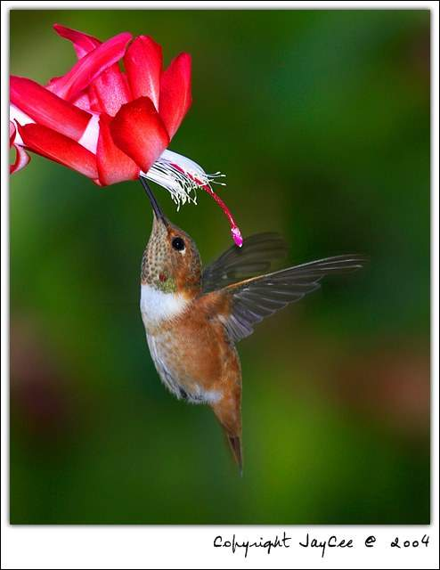
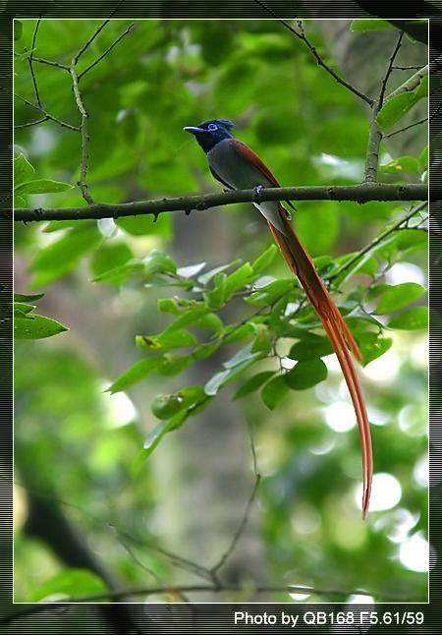
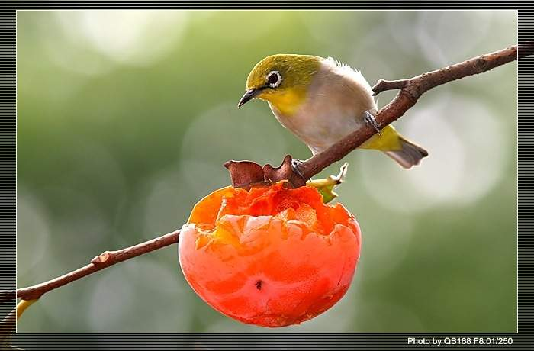
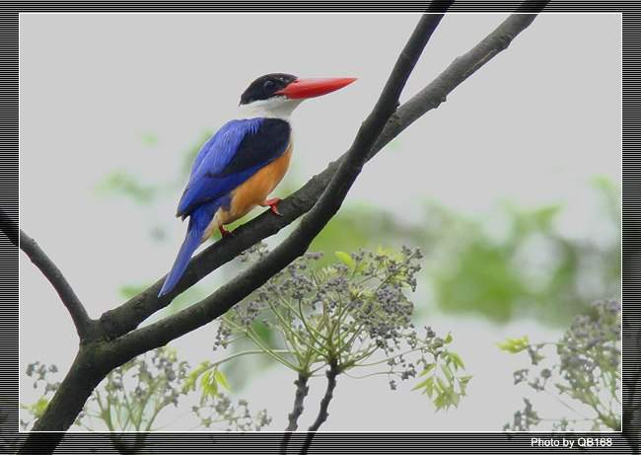
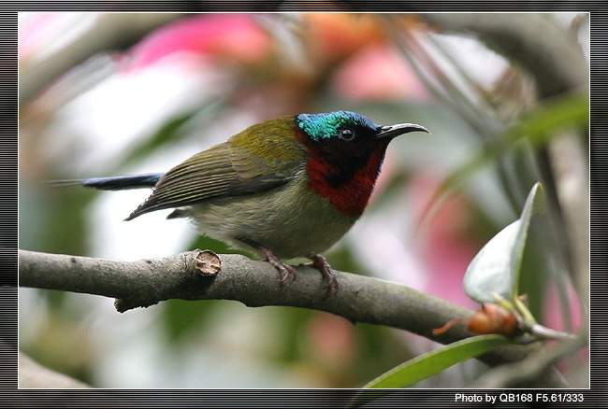
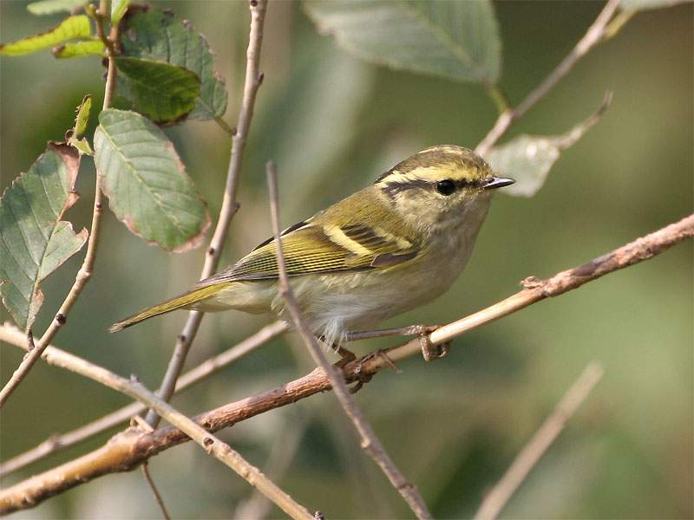

寿带
戴胜
蜂鸟
黄腰柳莺
蓝翡翠
绣眼
太阳鸟

Slide 29
9 两只鸟蛋
我从树杈上（ ），
小小的（ ），
拿在手上（ ）。
我会背
妈妈（ ），说：
两只鸟蛋（ ），
鸟妈妈这会儿（ ）！
我（ ）鸟蛋，
连忙（ ），
轻轻地（ ）。
我仿佛（ ），
抬起头来，
把目光（ ）。

Slide 30
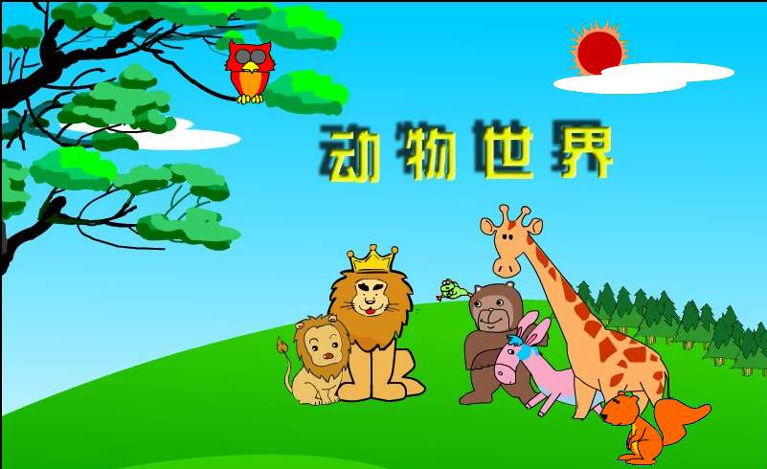

小朋友们再见

